Slide 1

Mid-Devops Proje
techcareer Mid-Level Devops Bootcamp Bitirme Projesi
Alperen Osman Erdoğan

Slide 2

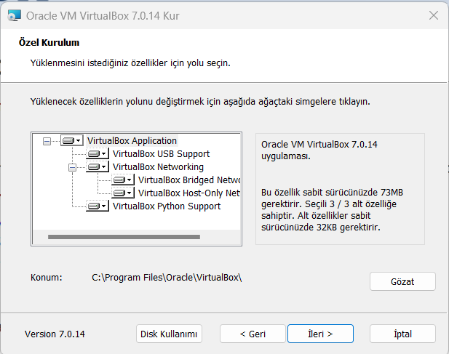
Sanal Makine(VMBox)
https://www.virtualbox.org/wiki/Downloads

Slide 3
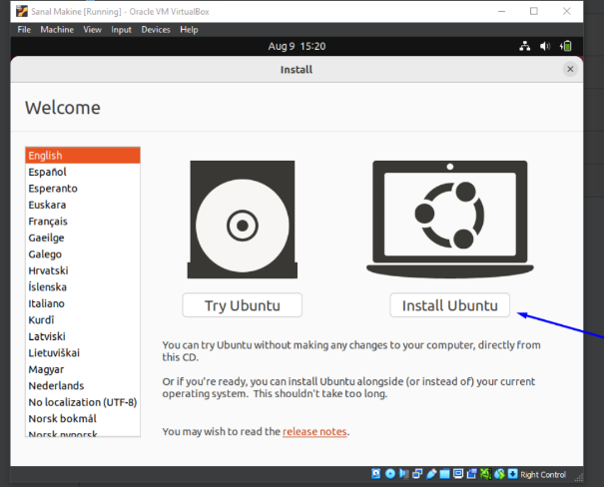
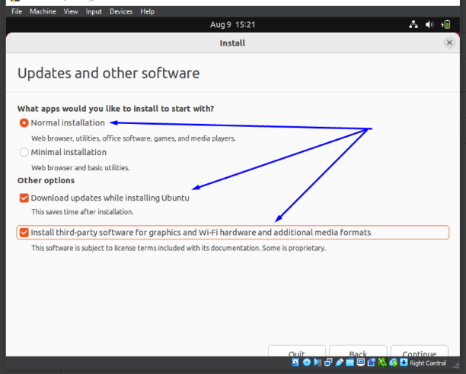
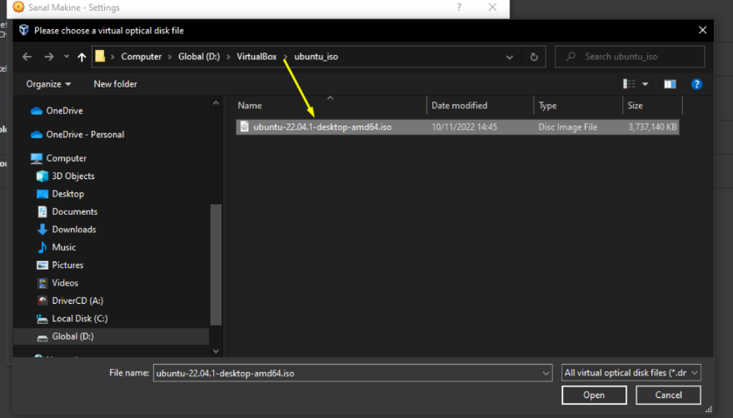
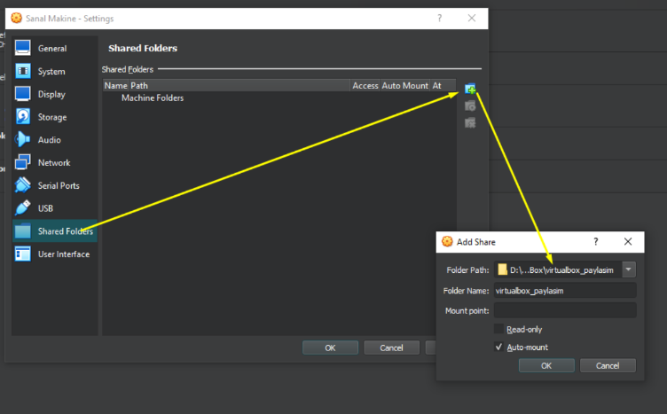
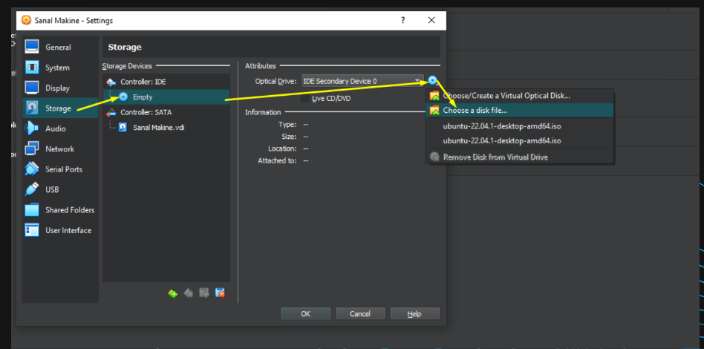

Slide 4
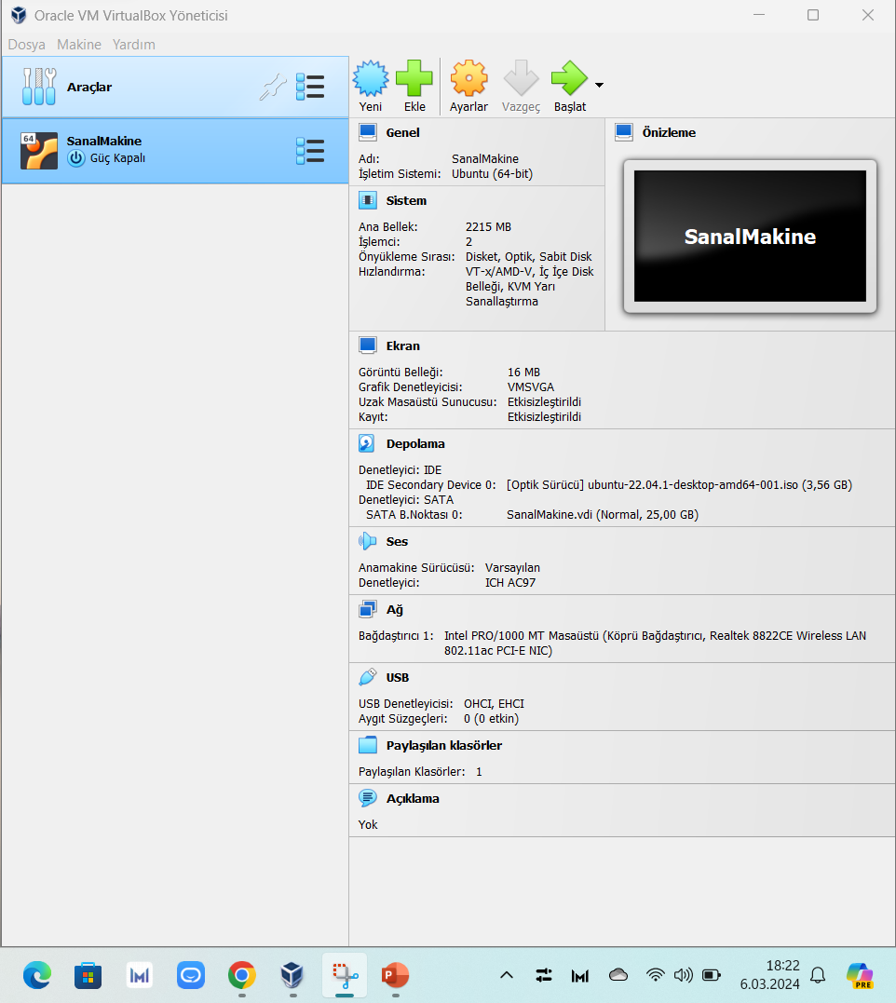
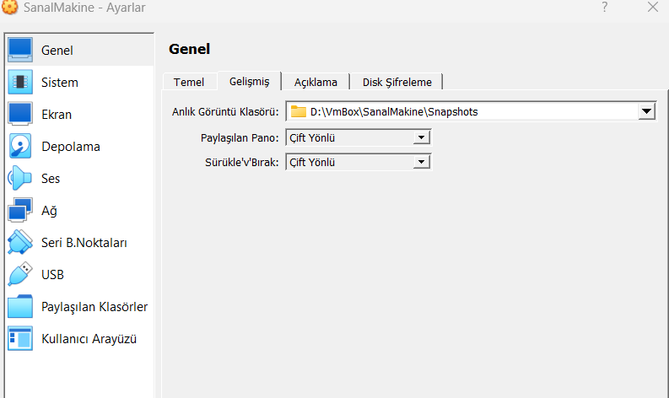
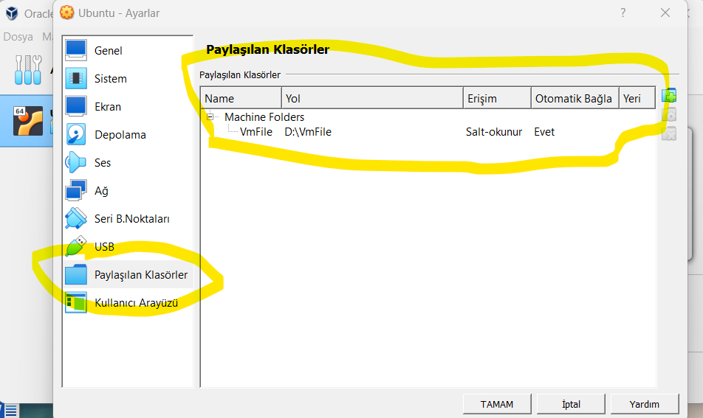
Sistem için ayrılan özellikler

Slide 5
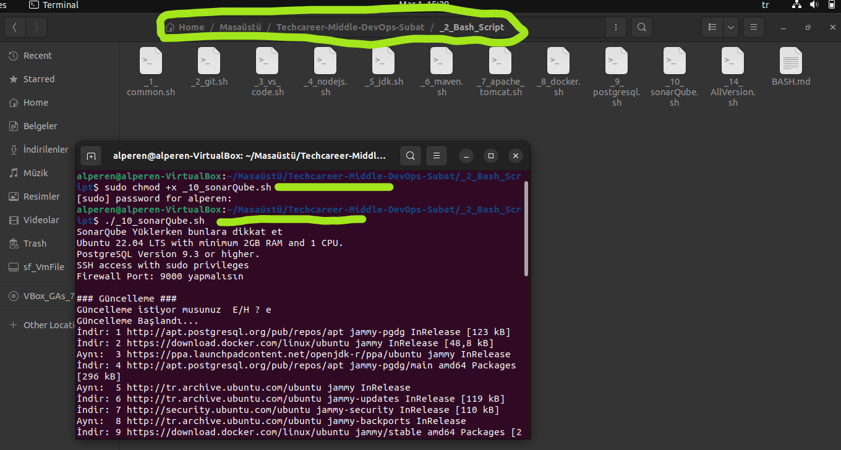
Bash Script ile örnek bir kurulum

Slide 6
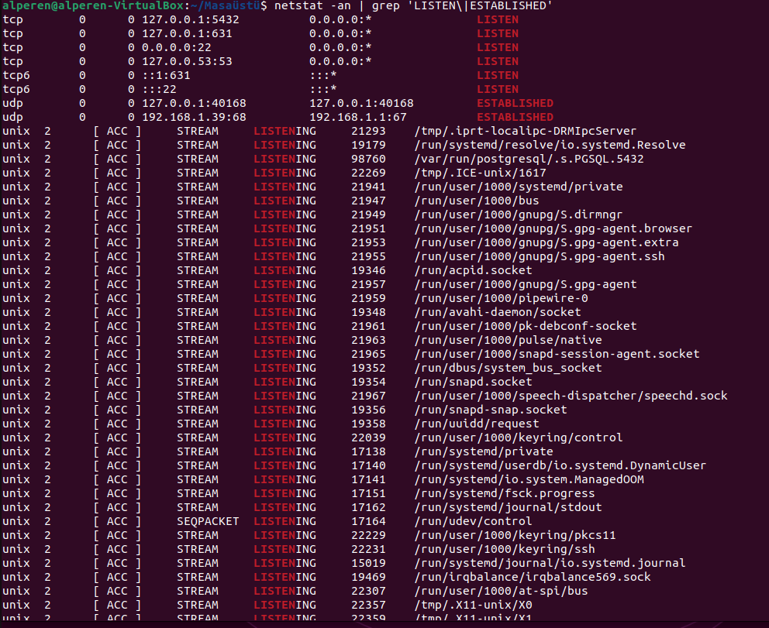
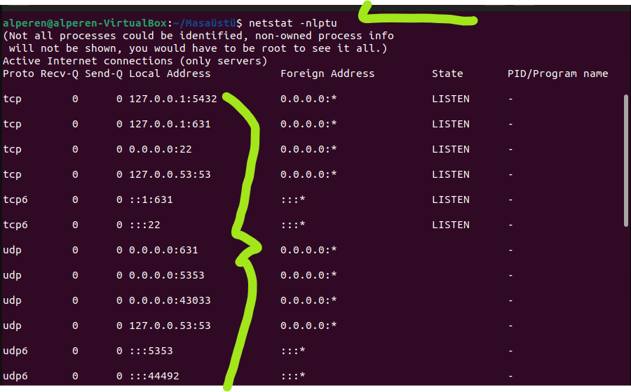
Port Ayarları

Slide 7
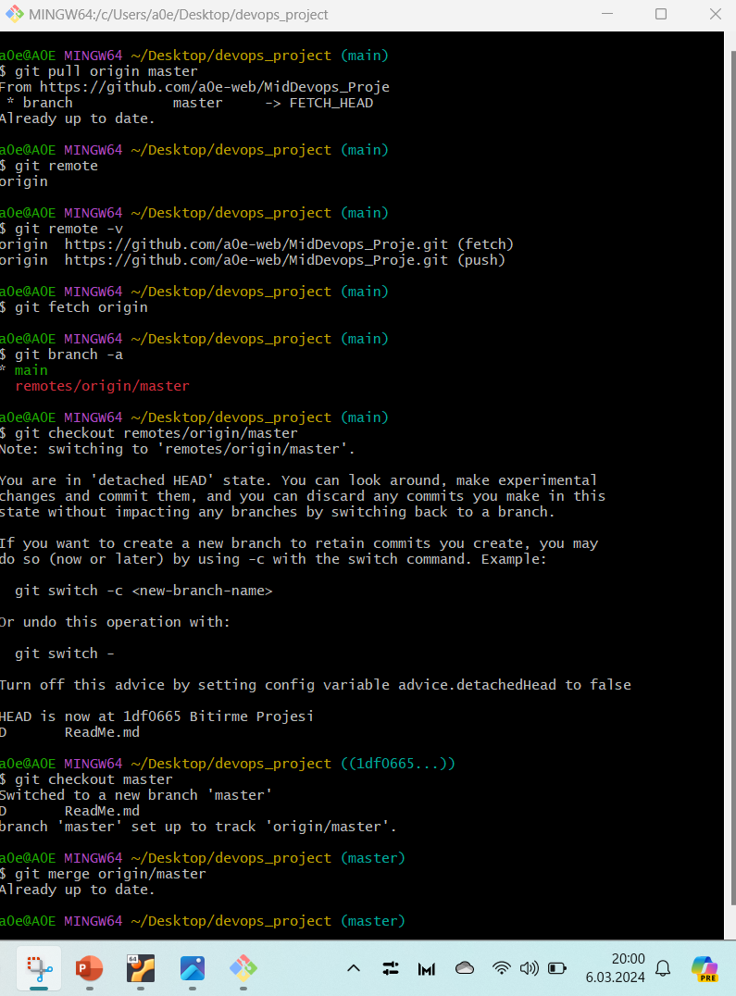
Git nedir?
Git, dağıtık bir versiyon kontrol sistemidir (VCS - Version Control System). Yazılım geliştirme projelerinde, kodun sürüm geçmişini takip etmek, değişiklikleri yönetmek ve işbirliği yapmak amacıyla kullanılır. Yedekleme imkanı, proje takibi, birden fazla kişiyle çalışmayı sağlar.
Git, her katılımcının kendi lokal depo kopyasına sahip olduğu bir dağıtık sistemdir. Bu, projenin çeşitli yerlerde çalışabilmesine ve internet bağlantısı olmadan da çalışabilmesine olanak tanır.

Slide 8
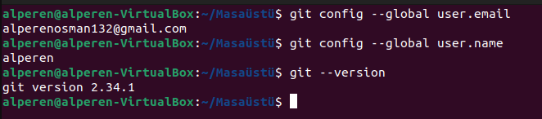
VCS, "Version Control System"
Bir yazılım projesi veya dokümantasyon gibi diğer türdeki dosyalar üzerinde yapılan değişiklikleri yönetmek, takip etmek ve organize etmek için kullanılan bir sistemdir. VCS, bir projenin farklı versiyonlarını, değişiklik geçmişini ve işbirliği sağlamak amacıyla kullanılır.
Versiyon Kontrolü:
Değişiklikleri İzleme
İşbirliği ve Paralel Geliştirme
Geri Alma ve Geri Yükleme
İzlenebilirlik ve Raporlama
Commit
İyi bir commit mesajı, diğer geliştiricilerin ve gelecekteki sizin için daha anlaşılır ve izlenebilir bir kod tarihçesi oluşturmanıza yardımcı olur.
Açık ve Anlaşılır
Kısa ve Öz
Commit mesajlarında genellikle fiiller kullanmak, değişikliğin ne tür bir işlevi gerçekleştirdiğini açıklar.
Örneğin, "Add feature" veya "Fix bug" gibi ifadeler kullanmak, commitin yapılmasını talep eder gibi açık ve doğrudan bir ifade sağlar.
Referanslar Eklemek
Açıklamalar Eklemek (Opsiyonel)

Slide 9
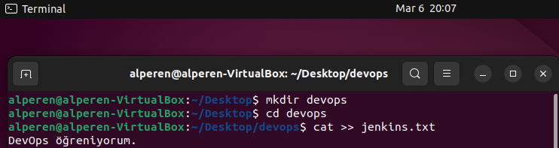
Staged Area (Sahneye Alınmış Alan):
Bu alan, bir sonraki commit'e eklenecek değişiklikleri içerir. Yani, commit etmek istediğiniz dosyaları "sahneye alırsınız".
git add komutu ile dosyaları staged area'ya ekleyebilirsiniz. Bu, değişiklikleri bir sonraki commit'e eklemeye hazırlar.
Yeni dosya oluştururuz git add komutu ile yeni_dosya staged area'ya eklenmiştir ve ardından git commit komutu ile bu değişiklik bir commit'e dönüştürülmüştür. Bu sayede staged ve unstaged alanlar arasındaki ayrım daha iyi anlaşılabilir.
Unstaged Area (Sahneye Alınmamış Alan):
Bu alan, çalışma dizininizde yaptığınız değişiklikleri içerir, ancak henüz bu değişiklikleri bir sonraki commit'e eklemek için git tarafından izlenmez.
git status komutuyla bu alanı görebilirsiniz. Bu komut, hangi dosyaların değiştirildiğini ve bunların "unstaged" (sahneye alınmamış) olduğunu gösterir.

Slide 10
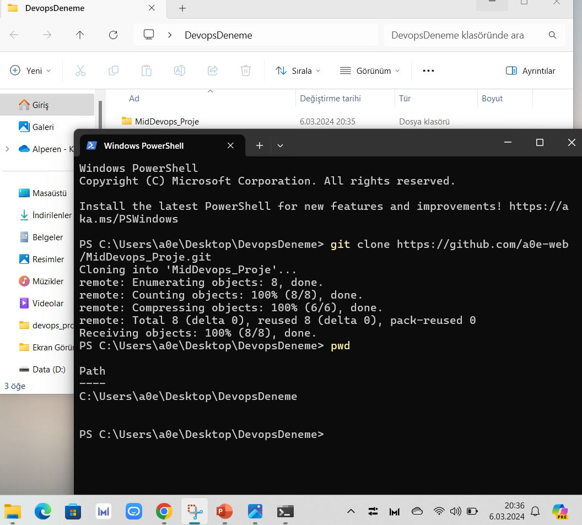
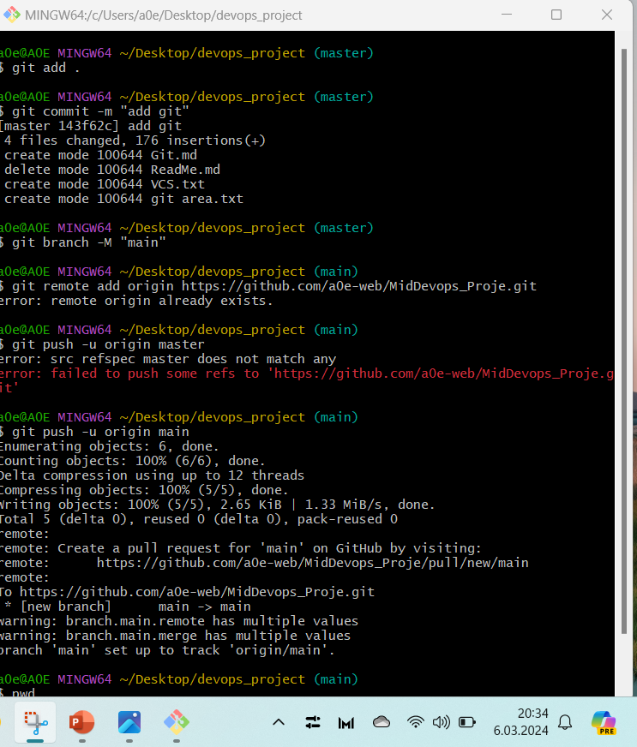
main isimli Branch oluşturma
clone

Slide 11
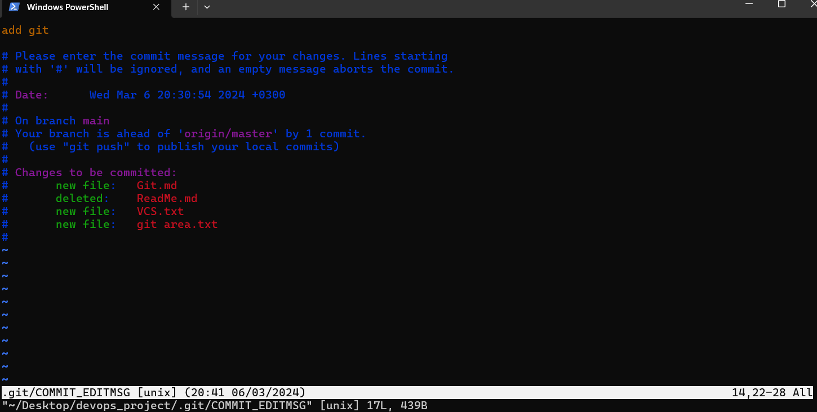
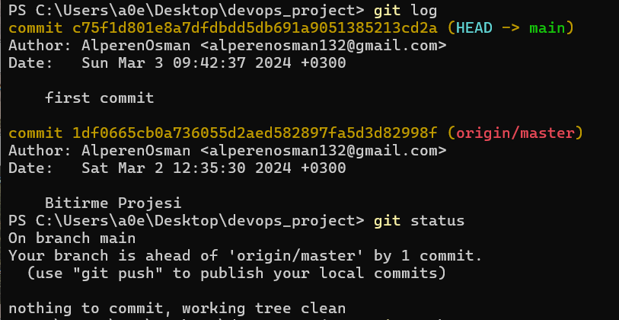
git commit –amend
(commit içeriği değiştirme)
Git log
Git status

Slide 12
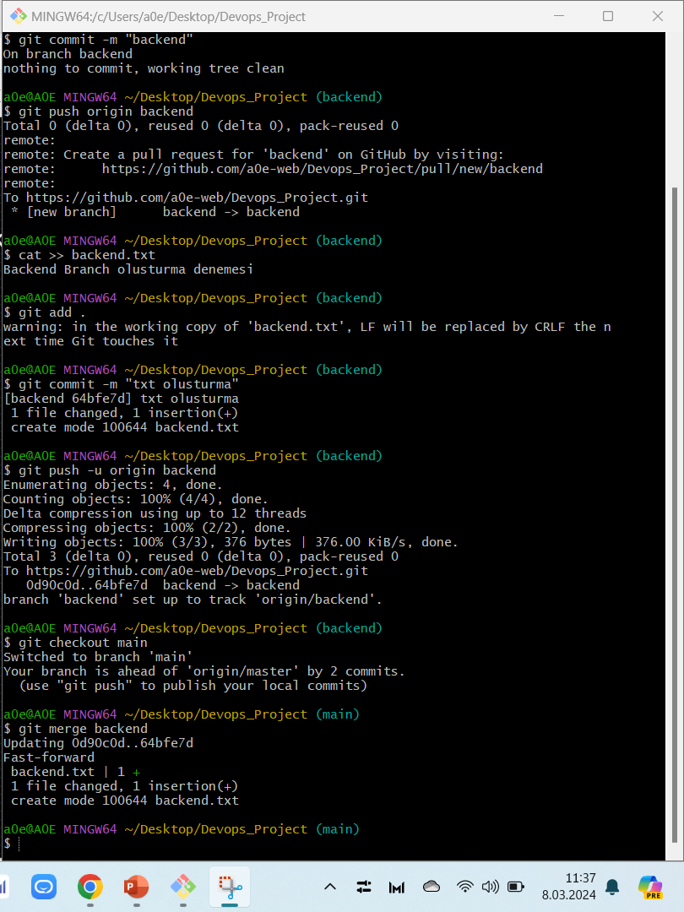
Backend Branch oluşturma
git add .
git commit -m "ilk commit"
git branch backend
git checkout backend
git add .
git commit -m "backend"
git checkout main
git merge backend
Fast-forward birleştirmesi yapmadan önce, birleştireceğiniz dalın en son durumu ile hedef dalın en son durumunu gözden geçirmeniz önemlidir.

Slide 13
Git GUI (Graphical User Interface - Grafiksel Kullanıcı Arayüzü) ve Git CLI (Command Line Interface - Komut Satırı Arayüzü)
Git CLI (Komut Satırı Arayüzü):
Git CLI, terminal veya komut istemcisini kullanarak Git komutlarını girmenize olanak tanır. Bu, komut satırı seviyesinde esneklik sağlar ve özellikle geliştiriciler arasında yaygın olarak kullanılır.
Git komutlarını kullanmaya alıştıktan sonra, CLI aracılığıyla hızlı ve etkili bir şekilde işlemler gerçekleştirebilirsiniz. Bu, özellikle otomasyon ve betikleme için güçlü bir arayüz sunar.
Her iki yaklaşım da aynı temel Git komutlarını kullanır ve aynı depolama yapılarını kullanır. Seçim, kullanıcının tercihlerine, alışkanlıklarına ve projenin gereksinimlerine bağlıdır. Bazı geliştiriciler GUI araçlarını daha kullanıcı dostu ve görsel olarak anlaşılır bulurken, diğerleri CLI'ı daha güçlü ve esnek bulabilir. Genellikle, geliştiriciler zaman içinde her iki arayüzü de kullanmayı öğrenir ve projelerine ve ihtiyaçlarına göre uygun olanı seçerler.
Git GUI (Grafiksel Kullanıcı Arayüzü):
Git GUI, bir grafik arayüzü üzerinden Git komutlarını kullanmanıza olanak tanır. Bu tür araçlar, genellikle bir masaüstü uygulaması olarak sunulur ve Git'in temel işlevlerini düğme tıklamaları, menüler ve grafiksel ara yüz elemanları üzerinden gerçekleştirmenizi sağlar.
Bazı popüler Git GUI araçları şunlardır:
GitHub Desktop
SourceTree
GitKraken
SmartGit

Slide 14
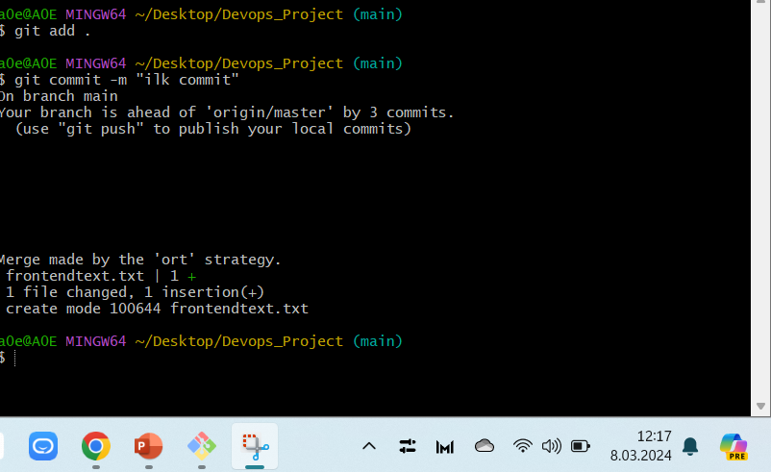
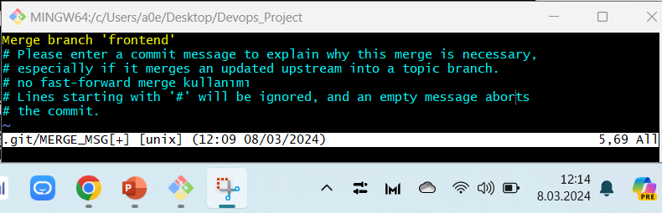
Merge no-fast-forward
git add .
git commit -m "merge öncesinde commit"
git branch frontend
git checkout frontend
git add .
git commit -m " frontend "
git checkout main
git merge fronend --no-ff
i tuşuna basarak insert (ekleme) moduna geçin.
Mesajı düzenleyin veya ekleyin.
Düzenleme modundan çıkmak için Esc tuşuna basın.
Düzenlemeden çıktıktan sonra, :wq yazıp Enter tuşuna basarak kaydedin ve çıkın.

Slide 15
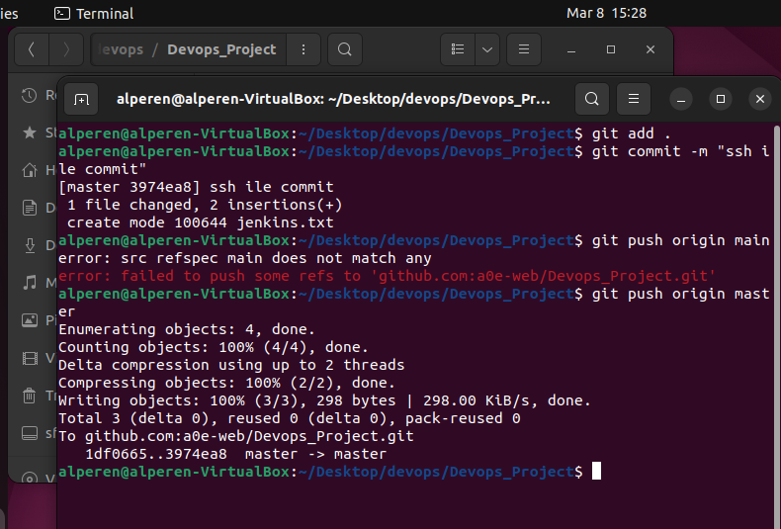
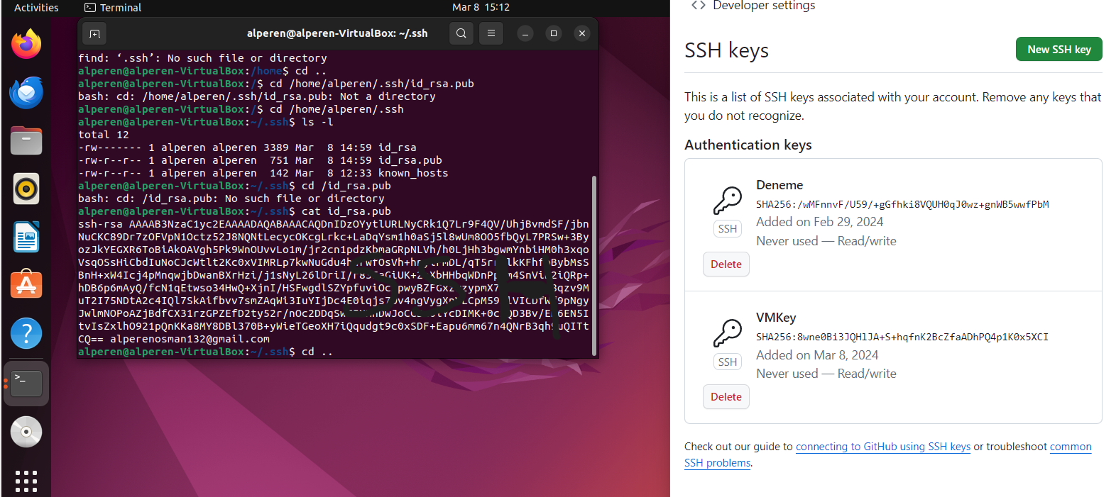
SSH Key
ssh-keygen -t rsa -b 4096 -C «alperenosman132@gmail.com»
eval `ssh-agent -s` ==> Agent pid 681
ssh -T git@github.com ==> SSH bağlantısı yapıldı mı ?
Windows => C:\Users\90553\.ssh
Linux => cd ~/.ssh/id_rsa.pub
cd repo # Repositori dizinine geçiş yapma
git add dosya.txt # Göndermek istediğiniz dosyayı ekleyin
git commit -m «commit açıklaması«
git push origin main # Dosyayı Git deposuna gönderme

Slide 16
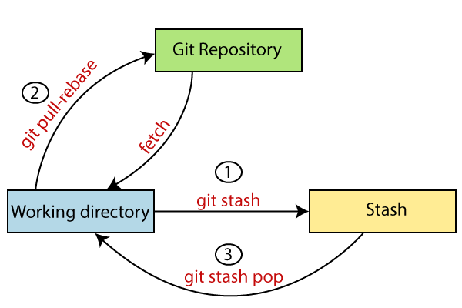
Git Stash, çalışma dizinizde yaptığınız ancak henüz commit etmediğiniz değişiklikleri geçici bir depolama alanına saklamak için kullanılan bir Git komutudur. Bu komut, çalıştığınız dalın üzerindeki değişiklikleri temizlemek veya başka bir dalda çalışmaya geçmek istediğinizde faydalıdır.
Bu komut, çalışma dizinizdeki tüm değişiklikleri bir geçici depolama alanına (stash) kaydeder ve çalışma dizinini temizler. Ardından, farklı bir dalda çalışabilir veya başka bir işlem gerçekleştirebilirsiniz.
STASH
*stash tyapmadan önce add yapmanız gerekmektedir.
git add .
git stash
git stash save "customiseStashName"
git stash list
git stash apply stash@{0}
git stash drop stash@{0}
git stash pop
git stash list [<log-options>]
git stash show [-u | --include-untracked | --only-untracked] [<diff-options>] [<stash>]
git stash drop [-q | --quiet] [<stash>]
git stash pop [--index] [-q | --quiet] [<stash>]
git stash apply [--index] [-q | --quiet] [<stash>]
git stash branch <branchname> [<stash>]

Slide 17
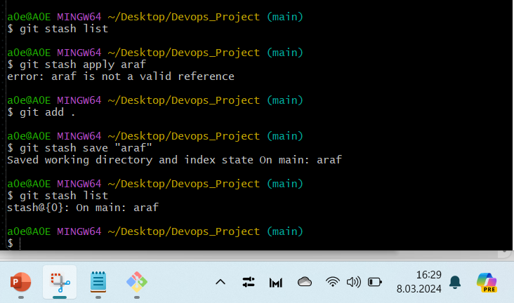
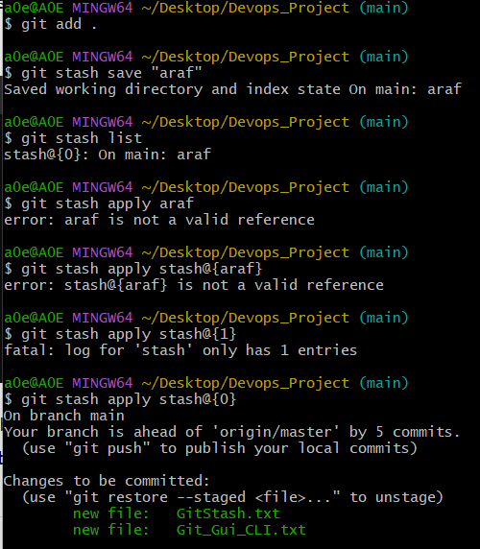
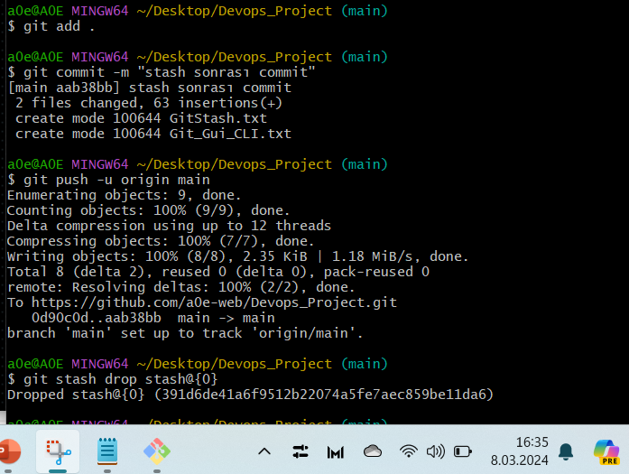
Stash
git add .
git stash save "araf"
git stash list
git stash apply stash@{0} (stashin sırasına göre aldığı num)
git add .
git commit -m "stash sonrası commit"
git push -u origin main
git stash drop stash@{0}

Slide 18
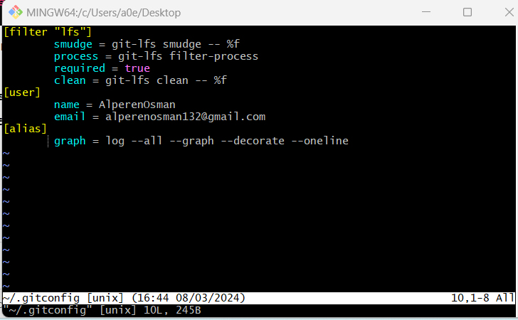
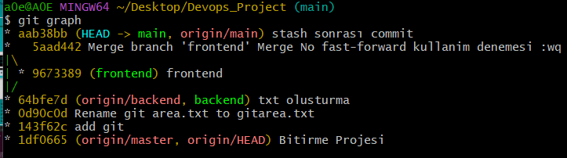
git config --global alias.graph "log --all --graph --decorate --oneline"
◆ git graph
$ git config --global --edit
[alias]
graph = log --all --oneline --decorate --graph
## ALIAS ##
git log
git log --decorate --oneline --graph --all
git config --global alias.log44 "log --decorate --oneline --graph --all"
git log44

Slide 19

"Rebase" ve "merge" işlemleri, Git'te dal birleştirme (branch merging) işlemlerini gerçekleştirmek için kullanılan iki farklı stratejidir.
Rebase:
Rebase işlemi, kaynak dalın değişikliklerini alır ve hedef dalın en son commit'ine uygular. Bu, tarihçenin daha düzenli ve düzgün görünmesini sağlar, ancak tarihçe değişir ve yeni commit'ler oluşur.
Rebase işlemi, tarihçeyi lineerleştirmek için kullanılabilir, ancak bu işlemi yaparken dikkatli olunmalıdır çünkü tarihçede yapılan değişikliklerin paylaşıldığı ortamlarda sorunlara neden olabilir.
git checkout feature-branch
git rebase master
Merge:
Merge işlemi, iki farklı dalın değişikliklerini birleştirmek için kullanılır. Bu işlemde, hedef dala (örneğin, master dalına) kaynak dalın (örneğin, feature dalının) değişiklikleri eklenir. Bu, iki farklı tarihçenin birleşmesini sağlar.
Merge işlemi, bir "merge commit" oluşturur. Bu commit, birleştirilen dalların son durumunu temsil eder ve bu nedenle tarihçede belirgin bir noktadır.
git checkout master
git merge feature-branch
-> Merge, daha genel ve güvenli bir birleştirme yöntemidir, ancak tarihçe daha karmaşık görünebilir. Rebase, tarihçeyi düzenli ve lineer tutma avantajına sahiptir ancak dikkatli kullanılmalıdır çünkü tarihçe değişiklikleri yapabilir.

Slide 20

Git conflict (çakışma), aynı dosya veya dosyalar üzerinde birden fazla kaynaktan gelen değişikliklerin çakışması durumunda ortaya çıkar.
Çakışma durumları, işbirliği yaptığınızda veya dal birleştirme işlemleri sırasında ortaya çıkabilir
İki farklı dalda aynı dosya üzerinde yapılan değişiklikler.
Aynı dalda çalışan iki farklı geliştiricinin aynı dosyada yapılan değişiklikleri farklı commit'lerde push etmesi.
Conflict durumunda, Git çakışmayı otomatik olarak çözemez ve kullanıcıdan müdahale bekler. Conflict durumu tespit edildiğinde, git status komutu ile etkilenen dosyaları görebilirsiniz. Conflict içeren dosyaların içeriği, Git tarafından özel bir işaretleme ile belirtilir.
<<<<<<<
=======
>>>>>>>
Küçüktür ( <) ve eşittir işaretleri ( =) arasındaki her şey mevcut daldaki (birleştiğiniz dal) değişikliktir. Eşittir ( =) ve büyüktür ( >) işaretleri arasında kalan her şey, birleştirmek istediğiniz daldan başka bir dala gelen değişikliktir.
Conflict olduktan sonra yapılacaklar
- git reset HEAD~1
- git add .
- git commit -m "çakışma sonrası"
- git push --force
rebase veya merge işlemi sırasında çakışma oluştuysa:
Rebase: git rebase --continue
Merge: git merge --continue
Bu adımları takip ederek conflict durumlarını çözebilir ve işlemlerinize devam edebilirsiniz.

Slide 21
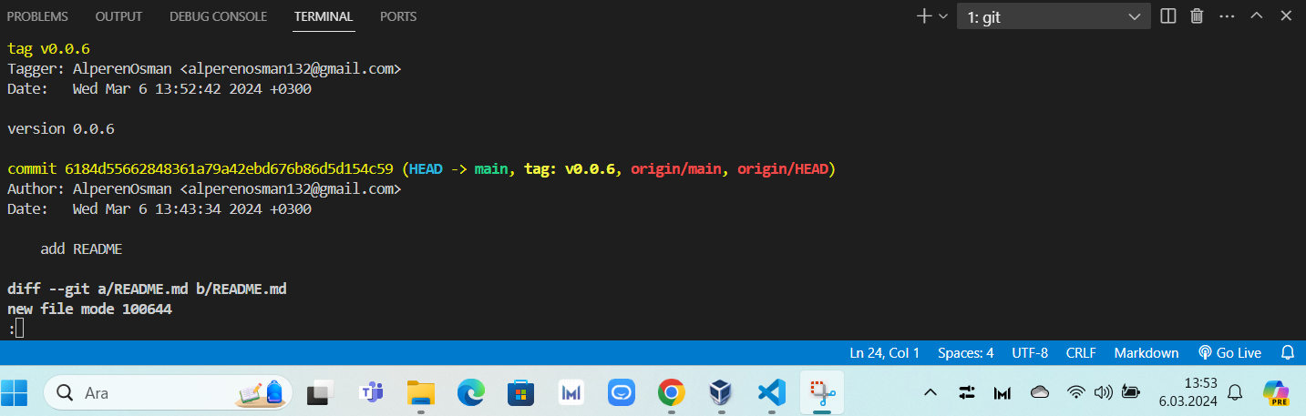


Git ignore
".gitignore", bir Git deposundaki belirli dosyaların veya dizinlerin takip edilmemesi gerektiğini belirten bir konfigürasyon dosyasıdır. Bu dosya, Git'e hangi dosyaların ve dizinlerin depolanmaması gerektiğini söyler. Genellikle geçici dosyalar, derleme çıktıları veya özel konfigürasyon dosyaları gibi gereksiz veya hassas dosyaları Git tarafından takip edilmemesi için kullanılır.
".gitignore" dosyasındaki desenler, Wildcard karakterleri (* ve ?) gibi kullanılarak belirli dosya veya dizinleri ifade etmek için kullanılabilir. Ayrıca, # işareti ile başlayan satırlar yorum satırlarıdır ve bu satırlar Git tarafından görmezden gelinir.
## TAG ##
git tag -a v1.0.0 -m "version 1.0"
git tag
git show v1.0.0
git push origin v1.0.0
git push origin --tags
git tag -d v1.0.0
git push origin :refs/tags/v1.0.0
Tag Genellikle, bir projenin belirli bir noktasını veya sürümünü tanımlamak için kullanılan bir etikettir.
Örnek:
# .gitignore
# Geçici dosyalar
*.swp
*.tmp
# Derleme çıktıları
*.class
*.o
*.dll
*.exe
git tag komutu, bir etiket oluşturmak, listelemek, silmek ve paylaşmak gibi çeşitli işlemleri gerçekleştirmenizi sağlar.

Slide 22
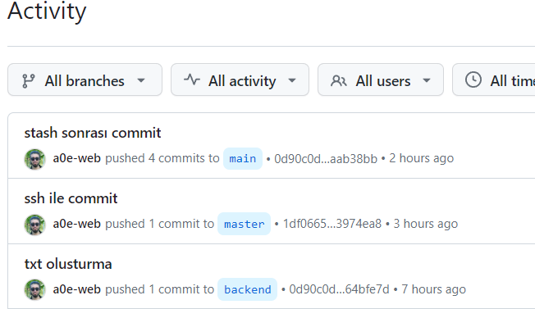
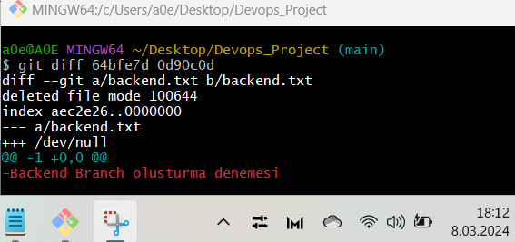
git diff -Git deposundaki değişiklikleri göstermek için kullanılan bir komuttur. Bu komut, çalışma dizinizdeki değişiklikleri, commit'ler arasındaki farkları veya branch'ler arasındaki farkları görüntülemenize olanak tanır.
-git diff 3b2f0ab 5a2b8de- bu komut ile
3b2f0ab ile 5a2b8de bu iki commit arasındaki farkları detaylı bir şekilde inceleme imkanı sağlar.

Slide 23
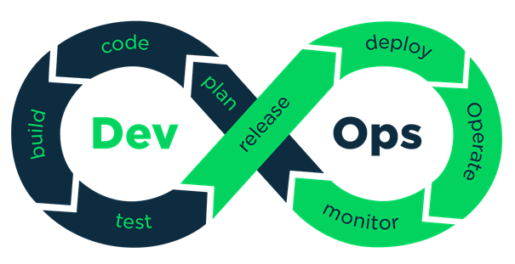
DevOps(Development ve Operations)
Yazılım geliştirme ve operasyon ekipleri arasında işbirliğini artırmak, yazılım dağıtım süreçlerini hızlandırmak ve sürekli entegrasyon ve sürekli teslim prensiplerini benimsemek amacıyla ortaya çıkan bir kültür, felsefe ve pratikler bütünüdür. DevOps, geliştirme ve operasyon ekipleri arasındaki iletişimi güçlendirmeyi, sürekli entegrasyon ve teslimi desteklemeyi, otomasyonu benimsemeyi ve organizasyonel kültürde bir değişim gerçekleştirmeyi hedefler.
İşbirliği ve İletişim: Geliştirme (Development) ve Operasyon (Operations) ekipleri arasında sürekli iletişim ve işbirliği teşvik edilir. İki ekip arasındaki duvarları yıkmak, bilgi paylaşımını artırmak ve birlikte çalışmayı sağlamak önemlidir.
Sürekli Entegrasyon ve Teslim (CI/CD): Sürekli entegrasyon ve sürekli teslim prensipleri benimsenir. Yazılımın sürekli olarak entegre edilmesi, test edilmesi ve müşterilere hızlı bir şekilde teslim edilmesi hedeflenir.
Otomasyon: Tekrarlanabilir görevler ve süreçler otomatize edilir. Otomasyon, hızlı ve güvenilir bir şekilde yazılım dağıtımını sağlar.
Altyapı Kodu (Infrastructure as Code - IaC): Altyapıyı kodlama yaklaşımıyla yönetmek, hızlı ve tutarlı altyapı oluşturmayı mümkün kılar.
Ölçme ve İyileştirme: Süreçlerin performansı sürekli olarak ölçülür ve iyileştirmeye odaklanılır. Geri bildirim döngüleri sayesinde sürekli olarak öğrenme ve gelişme sağlanır.
Güvenlik ve Uyumluluk:Yazılım geliştirme süreçlerinin erken aşamalarından itibaren düşünülür ve sürekli olarak güncellenir.
DevOps'un temel amacı, yazılım geliştirme ve işletme süreçlerini daha verimli ve etkili hale getirerek hızlı ve güvenilir yazılım dağıtımını sağlamaktır.

Slide 24
Continuous Delivery (Sürekli Teslimat) ve Continuous Deployment (Sürekli Dağıtım) yazılım geliştirme süreçlerindeki hızı ve etkinliği artırmayı amaçlayan DevOps prensiplerindendir.
Continuous Delivery (Sürekli Teslimat): Continuous Delivery, yazılımın her zaman teslim edilebilecek durumda olmasını sağlamayı hedefler. Bu süreçte yazılım, geliştiriciler tarafından her an teslim edilebilecek bir durumda tutulur, ancak gerçek bir dağıtım işlemi yapılmaz. Continuous Delivery sürecinde otomasyon ön planda yer alır ve yazılım, sürekli olarak entegre edilir, test edilir ve hatta otomatik olarak belirli ortamlara teslim edilebilir. Ancak, bu noktada yazılımın canlı ortama dağıtılması bir manuel onay sürecine bağlı olabilir.
Continuous Deployment (Sürekli Dağıtım): Continuous Deployment, Continuous Delivery'nin bir adım daha ilerisidir. Continuous Deployment sürecinde, yazılım her zaman teslim edilebilecek durumda tutulur ve otomatik olarak canlı ortama dağıtılır. Yani, bir değişiklik yapıldığında, bu değişiklik otomatik olarak entegre edilir, test edilir ve canlı ortama otomatik olarak dağıtılır. Bu süreçte insan müdahalesi minimumdur. Continuous Deployment, sürekli bir dağıtım zinciri ve sürekli geri bildirim döngüsü sağlar.
İki süreç de yazılım geliştirme süreçlerini hızlandırmak, hata oranını düşürmek ve müşteri geri bildirimini daha hızlı bir şekilde değerlendirmek amacıyla kullanılır. Bu süreçlerin başarılı bir şekilde uygulanabilmesi için otomasyon, test otomasyonu, sürekli entegrasyon ve altyapıyı kodlama gibi DevOps prensipleri gereklidir.

Slide 25

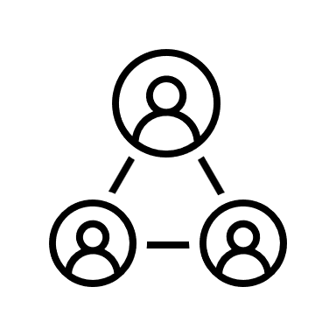
Agile, yazılım projelerini daha esnek, hızlı ve müşteri odaklı bir şekilde yönetmeyi amaçlayan bir yaklaşımdır.
Continuous Monitoring (Sürekli İzleme), uygulamaların, altyapının ve süreçlerin sürekli olarak izlenmesi, ölçülmesi ve değerlendirilmesidir.
Agile, yazılım geliştirme süreçlerinde esnek ve adaptif bir yaklaşımı benimseyen bir yazılım geliştirme metodolojisidir. Agile, yazılım projelerinin daha hızlı ve etkili bir şekilde teslim edilmesini hedefleyen bir dönüşüm hareketidir. Bu metodoloji, yazılım geliştirme süreçlerindeki değişimlere hızlı bir şekilde adapte olmayı ve müşteri geri bildirimlerini daha etkili bir şekilde değerlendirmeyi amaçlar.
Sistemlerin performansını, güvenliğini ve genel durumunu sürekli olarak gözlemlemek ve hızla müdahale edebilmek için kullanılan bir yaklaşımdır.
Performans İzleme
Güvenlik İzleme
Log İzleme
Otomasyon ve Uyarılar
Performans Trend Analizi
Kullanılabilirlik ve Hata İzleme:
Müşteri Memnuniyeti
Değişen Gereksinimlere Yanıt Verme
İşbirliği ve İletişim
İşlevsel Yazılım Teslim Etme
Sürekli Teslimat ve Geri Bildirim
Motivasyon ve Destek:
Çeşitli izleme araçları ve platformları (Prometheus, Grafana, ELK Stack)
Agile, Scrum, Kanban, XP (Extreme Programming)

Slide 26


JSON
Veri formatıdır. Verileri serileştirme için sıkça kullanılan bir formattır. Veri alışverişi için açık metin tabanlı bir veri değişim programıdır. JavaScript dilinde nesne literal(kalıp) söz dizimine dayanır.
YAML
Veri serileştirme formatıdır. Yapılandırma dosyalarını, veri aktarımlarını ve veri depolamayı desteklemek için kullanılır.
HTTP(Hypertext Transfer Protocol)
Web tarayıcıları ile web sunucuları arasında iletişimde kullanılan bir iletişim protokolüdür. Kullanıcının web tarayıcısı üzerinden bir web sayfası veya başka web kaynağını talep ettiğinde bu talebi sunucuya ileten ve sunucudan gelen cevapları işleyen protokoldür.
XML
Verileri bir yapıda saklamak için kullanılan bir işaretleme dilidir. Belgelerin yapısını tanımlamak için kullanılan bir metin tabanlı işaretleme dilidir. Verilerin taşınması, depolanması ve değiştirilmesi için kullanılır.
Server (sunucu)
Bilgisayar ağlarında, başka bilgisayarların (istemcilerin) taleplerine cevap veren bir bilgisayar veya bilgisayar sistemi olarak tanımlanır. Sunucular genellikle donanım ve yazılım kaynaklarını etkin bir şekilde yönetebilmek, performansı artırmak ve güvenliği sağlamak için özel olarak yapılandırılırlar.
Java JDK (Java Development Kit)
Java programlama dilinde yazılım geliştirmek için kullanılan bir yazılım geliştirme kiti veya ortamıdır. JDK, Java'nın standart kütüphanelerini, derleyicilerini, hata ayıklayıcılarını ve diğer geliştirme araçlarını içerir. Geliştiriciler, JDK'yı kullanarak Java uygulamalarını oluşturabilir, derleyebilir, hata ayıklayabilir ve çalıştırabilirler.

Slide 27
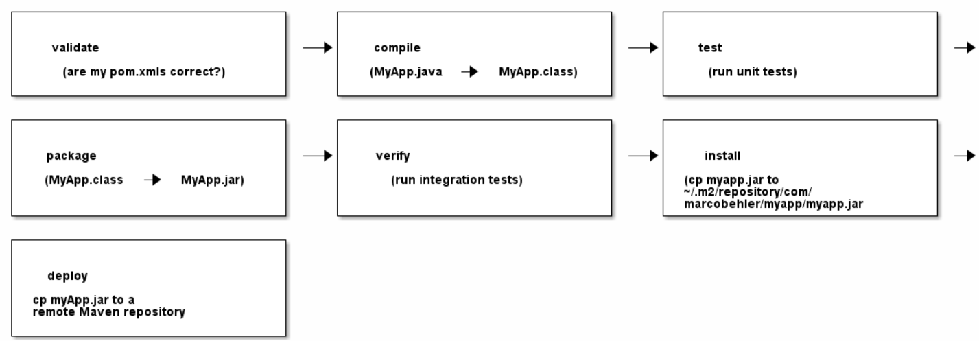
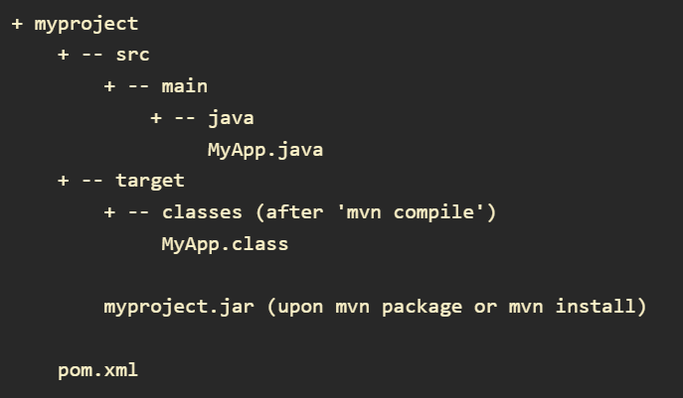
Apache Maven, Java tabanlı projelerin yönetimi ve yapılandırılması için kullanılan bir proje yönetim ve derleme aracıdır. Maven, projelerin bağımlılıklarını yönetmek, proje yapılarını standartlaştırmak, kaynak kodu derlemek, testleri çalıştırmak, paket oluşturmak ve proje belgelerini oluşturmak gibi bir dizi görevi otomatikleştirmek amacıyla geliştirilmiştir.
Proje Yapılandırma ve Standartlaştırma
Proje Yaşam Döngüsü
Plug-in Tabanlı Mimarisi
Maven Deposu
Entegrasyon Kolaylığı
Maven, proje yapılandırma dosyalarını XML tabanlı bir formatta kullanır
clean install Maven görevi, Maven projesini temizlemek, derlemek, test etmek ve ardından yerel Maven Deposu'na (local repository) kurulum yapmak için kullanılır. Bu görev, bir projeyi baştan sona derleme ve paketleme işlemlerini içerir.
Temizleme (clean): Önce mevcut derleme ve üretilmiş dosyaları temizler. Bu adım, önceki derlemelerin veya geçici dosyaların proje dizininden kaldırılmasını sağlar.
Derleme (compile): Temizleme işleminden sonra projeyi derler. Kaynak kodlarını alır ve bu kodları Java byte kodlarına dönüştürür.
Test Etme (test): Derleme işleminden sonra projenin testlerini çalıştırır. Bu adım, projenin doğru çalıştığından emin olmak için yazılan testleri yürütür.
Paketleme (package): Derleme ve test işlemlerinden sonra projeyi bir JAR (Java ARchive) veya diğer paket türleriyle paketler.
Yerel Maven Deposu'na Kurulum (install): Paketleme işleminden sonra, projeyi yerel Maven Deposu'na kurar. Böylece, diğer projeler bu projeyi bağımlılık olarak kullanabilir.

Slide 28

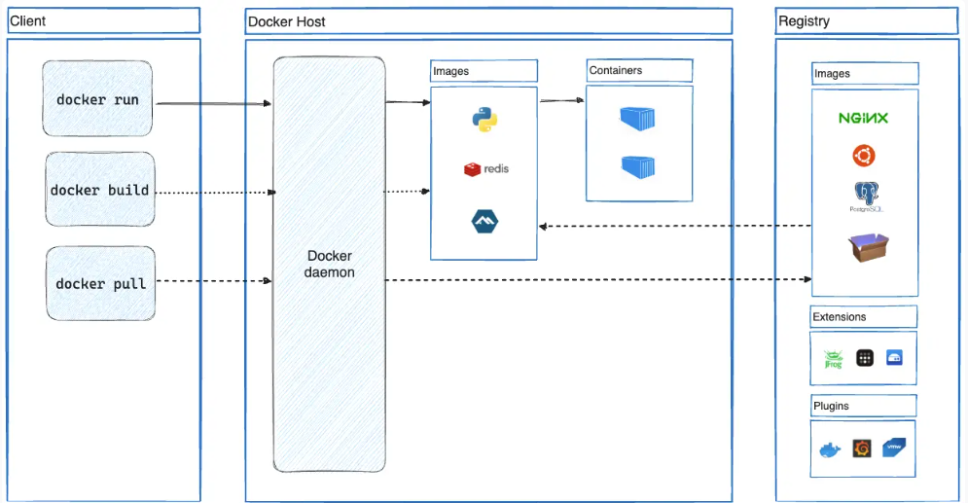
DOCKER
Docker, yazılım geliştirme ve dağıtım süreçlerini hızlandırır, taşınabilirliği artırır ve kaynakları daha verimli bir şekilde kullanmanıza yardımcı olur.
Programlama dili: Go
Docker, bir konteynerleştirme teknolojisi olarak adlandırılır. Konteynerler, uygulamaları ve onların bağımlılıklarını bağımsız ve izole bir ortamda çalıştırmak için kullanılır. Bir Docker konteyneri, tüm uygulama kodunu, kütüphaneleri ve konfigürasyon dosyalarını içerir. Bu konteynerler, herhangi bir ortamda (geliştirme makineleri, test sunucuları, üretim sunucuları) tutarlı bir şekilde çalışabilirler.
Docker, "Docker İmajları" adı verilen temel yapı taşları üzerine inşa edilmiştir. Bir Docker imajı, bir uygulamanın çalışması için gerekli olan tüm bileşenleri içerir. İmajlar, Docker konteynerlerini başlatmak için kullanılır. Docker konteynerleri, ana işletim sistemi üzerinde çalışırken, kendi bağımsız dosya sistemine ve işletim sistemine sahiptirler. Bu izolasyon, uygulamaların birbirleriyle ve ana işletim sistemiyle çakışmasını engeller.

Slide 29

Kullanıcılar, Docker CLI aracılığıyla Docker komutlarını girerler ve bu komutlar Docker Daemon üzerinde çalıştırılır. Docker CLI komutları, Docker Daemon tarafından alınıp yorumlanır, ardından gerekli işlemler gerçekleştirilir.
Docker CLI (Command Line Interface), kullanıcının Docker ile etkileşimde bulunmasını sağlayan komut satırı arayüzüdür. Kullanıcının Docker Daemon ile iletişim kurmasına ve konteynerlerin, imajların, ağların ve diğer Docker bileşenlerinin yönetilmesine olanak tanır.
Docker CLI, Docker komutlarını kullanarak konteynerleri oluşturabilir, çalıştırabilir, durdurabilir ve silebilir.
İmajları arayabilir, indirebilir, oluşturabilir ve yönetebilir.
Ağları ve diğer Docker bileşenlerini yönetebilir.
Docker Daemon ile iletişim kurarak kullanıcının komutlarını gerçekleştirir.
Kullanıcılar, Docker CLI aracılığıyla Docker komutlarını girerler ve bu komutlar Docker Daemon üzerinde çalıştırılır. Docker CLI komutları, Docker Daemon tarafından alınıp yorumlanır, ardından gerekli işlemler gerçekleştirilir.
Docker Daemon, Docker'ın arka planda çalışan servisidir. Sistem üzerinde Docker konteynerlerini oluşturmak, yönetmek ve çalıştırmak için gereken işlemleri gerçekleştirir.
Docker Daemon, konteynerlerin çalıştığı bir ortam oluşturur ve bu konteynerleri izler.
Docker Daemon, imajları indirir, depolar, oluşturur ve yönetir.
Konteynerlerin ağ, depolama ve diğer kaynaklarla etkileşimini sağlar.

Slide 30
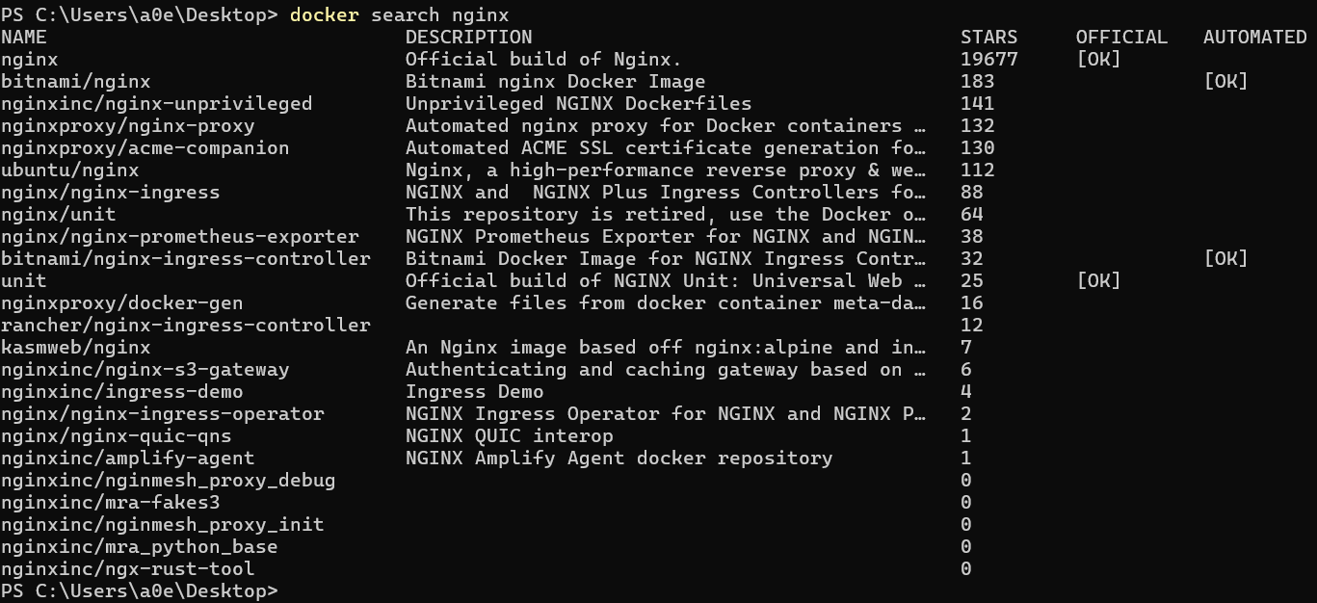
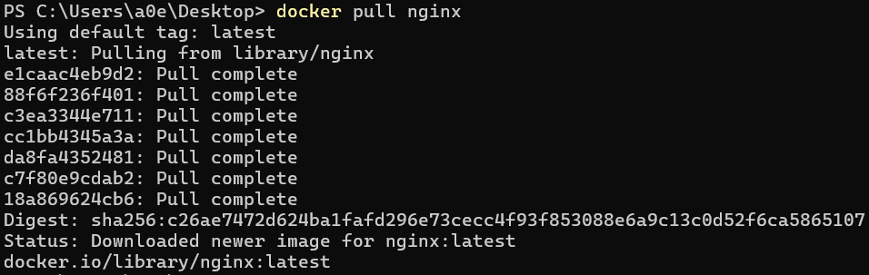
-80 portundan 6666 portuna yönlendiren, -arka planda çalışan(-d) -yeni adı web_2 (--name) -container kapatıldıktan sonra silinen komut (--rm
Docker nginx

Slide 31
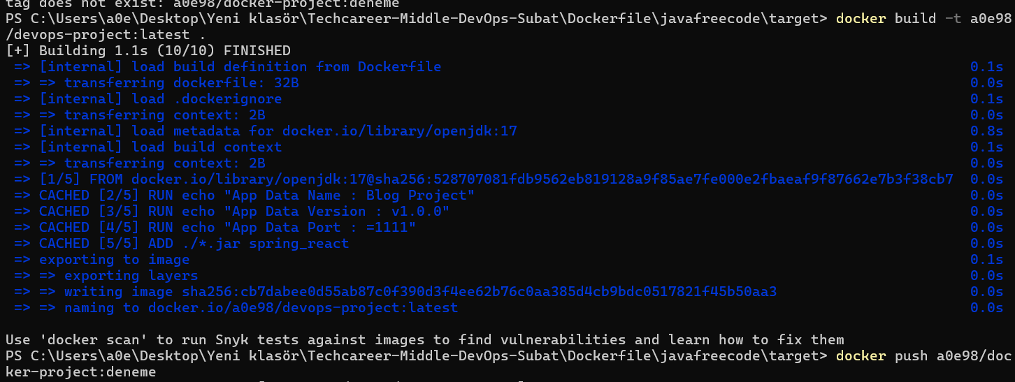
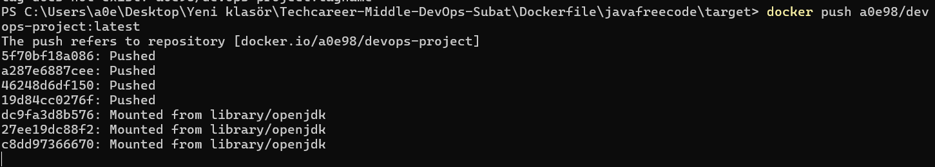
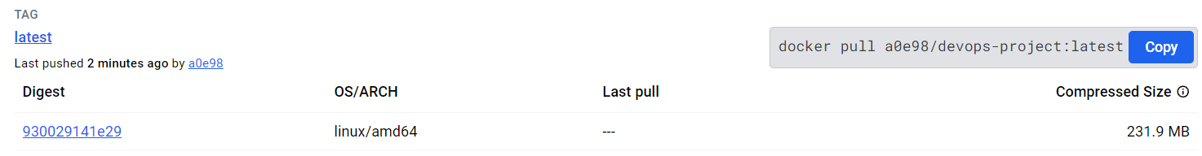

Slide 32
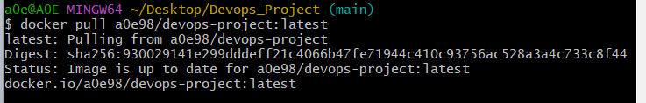
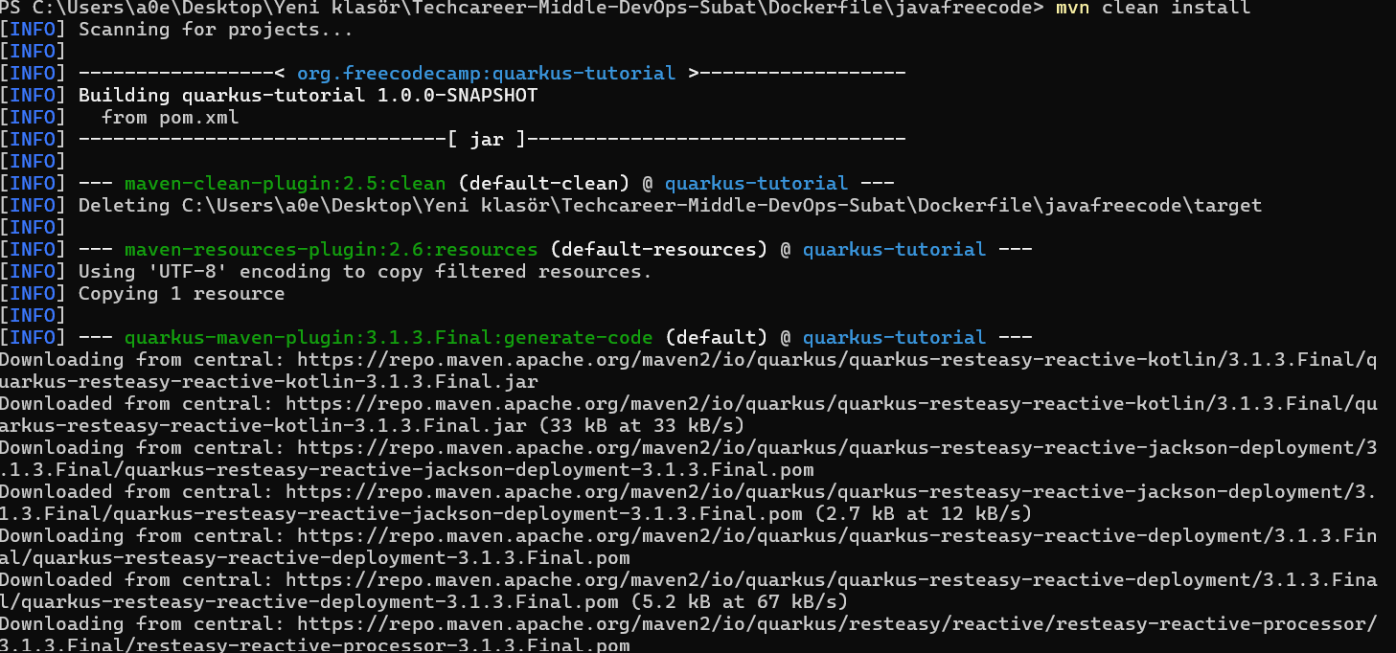
Jar için -> mvn clean install
Dockerfile/docker-compose.yml oluşturma
Docker image oluşturma -> docker build -t your-dockerhub-username/your-app-name:latest .
Dockerhub’a push -> docker push your-dockerhub-username/your-app-name:latest
Dockerhub dan image çekmek için -> docker pull your-dockerhub-username/your-app-name:latest

Slide 33
SonarQube
Yazılım projelerinin kalitesini izlemek, analiz etmek ve geliştirmek için kullanılır.
SonarQube, yazılım projelerinin kalitesini analiz etmek ve izlemek için kullanılan açık kaynaklı bir platformdur. Bu platform, statik kod analizi, koda dayalı metrikler, test kapsamı izleme ve çeşitli diğer kalite kontrol araçlarıyla entegre edilebilir. SonarQube, geliştiricilere ve proje yöneticilerine yazılım projelerinin genel sağlığı, güvenilirliği ve güvenliği hakkında bilgi sağlamak için kullanılır.
Statik Kod Analizi
Metrikler ve Raporlama: Bu metrikler, kod kapsamı, kod karmaşıklığı, tekrarlanan kodlar, güvenlik açıkları ve diğer performans ölçümlerini içerir.
Entegrasyon:Jenkins, GitLab CI, Azure DevOps gibi CI/CD araçlarıyla entegrasyon, her kod değişikliğinde otomatik olarak analiz yapılmasını sağlar.
Çoklu Dil Desteği: SonarQube, birçok programlama dilini destekler. Java, C#, JavaScript, Python, Ruby, TypeScript, PHP ve daha birçok dil üzerinde kullanılabilir.
Güvenlik Analizi
Sürekli İyileştirme

Slide 34
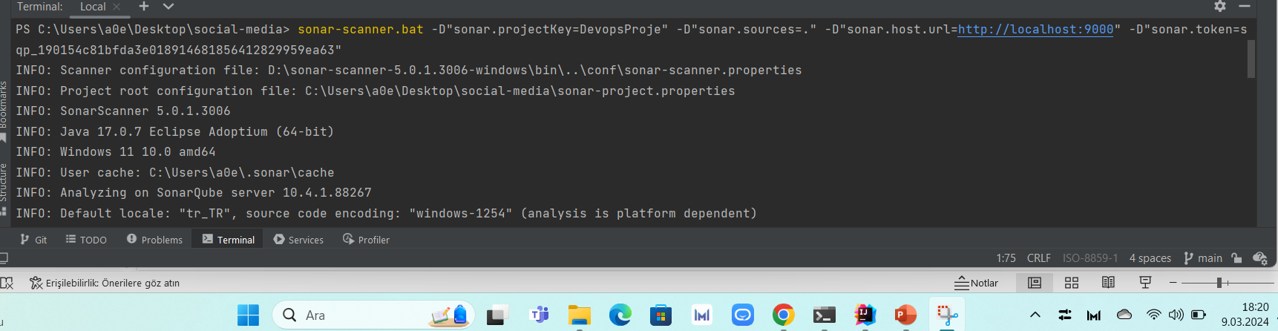
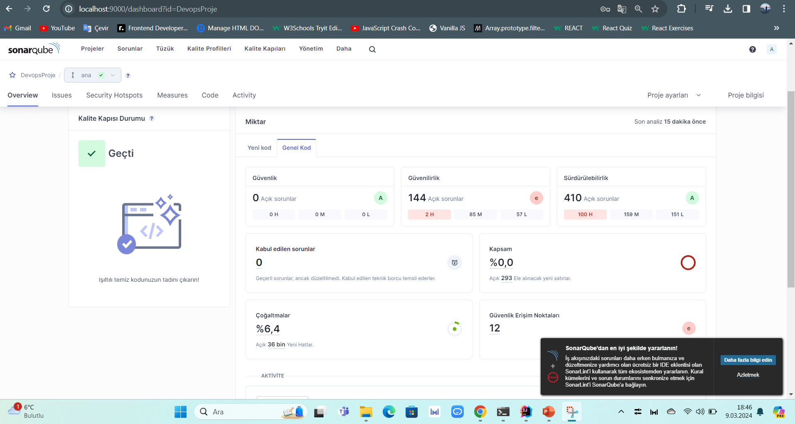
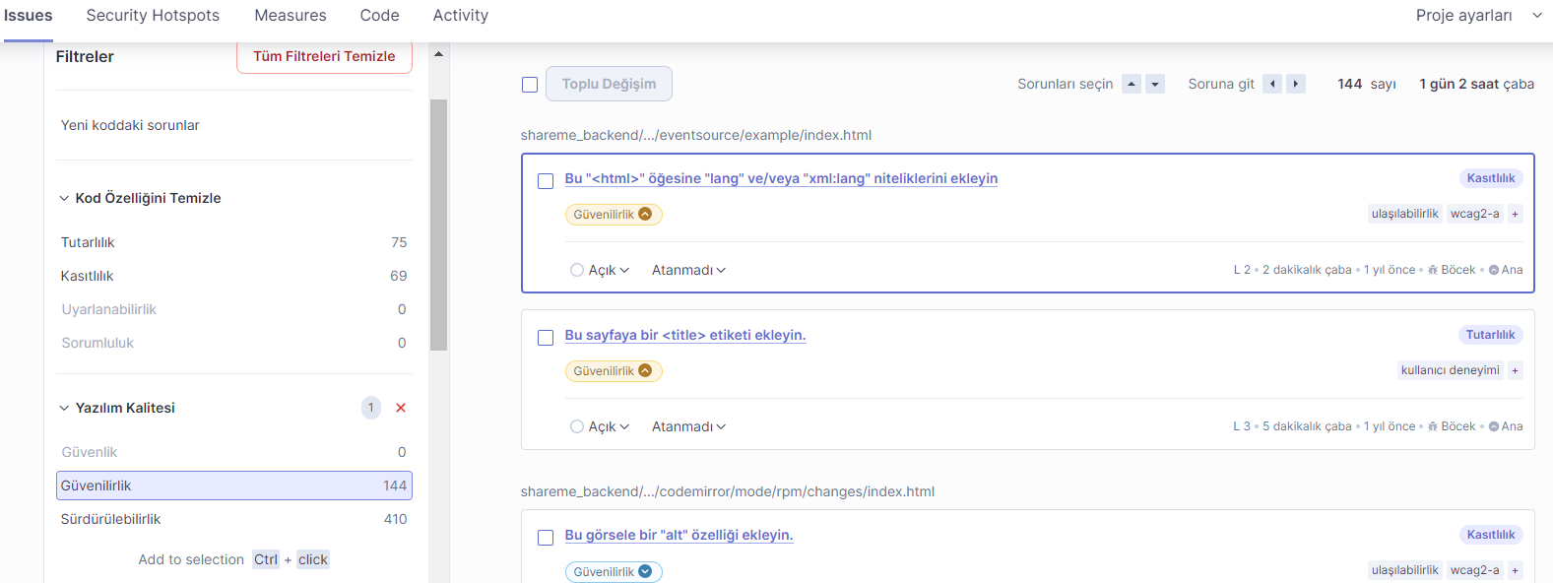

Slide 35
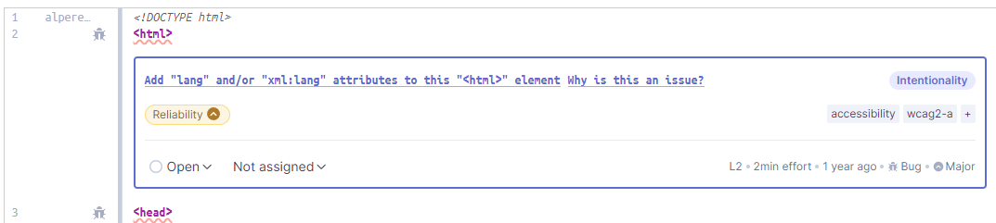
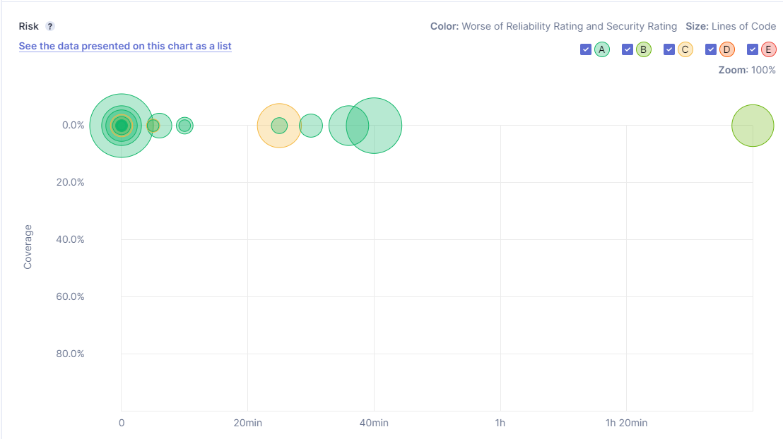



Slide 36
GitLab, web tabanlı bir Git deposu yönetim ve kaynak kodu işbirliği platformudur. GitLab, hem açık kaynaklı bir sürüm sunar (GitLab Community Edition), hem de daha fazla özellik içeren bir Enterprise Edition'a sahiptir.
Depo Yönetimi: GitLab, Git tabanlı depoların oluşturulması, yönetilmesi ve paylaşılması için bir arayüz sağlar. Depoları oluşturabilir, dal (branch) oluşturabilir, birleştirebilir (merge), çatal (fork) alabilir ve depo ayarlarını yapılandırabilirsiniz.
Proje Yönetimi
CI/CD Entegrasyonu
Gelişmiş Kullanıcı Yetkilendirme ve Güvenlik
Web Tabanlı Arayüz ve Grafiksel İstatistikler
Entegrasyon ve Eklentiler
Açık Kaynak ve Enterprise Sürüm
GitLab CI/CD (Sürekli Entegrasyon/Sürekli Dağıtım) yapısı, yazılım geliştirme sürecinde otomasyon ve sürekli entegrasyon sağlamak amacıyla kullanılan bir araçtır. GitLab CI/CD, GitLab'ın entegre bir parçasıdır ve projelerinizi otomatik olarak derleme, test etme, dağıtma ve sürümleme süreçlerini kolaylaştırır.
GitLab CI/CD Bileşenleri:
.gitlab-ci.yml Dosyası: GitLab CI/CD'nin yapılandırma dosyasıdır. Bu dosya, projenin nasıl derlenmesi, test edilmesi, dağıtılması ve diğer süreçlerin nasıl yönetileceğini tanımlar.
GitLab Runner, CI/CD işlemlerini yürüten ve projenin belirli aşamalarını gerçekleştiren bir agantrdır. Runner, projenin yerel sisteminden, bir konteynerden veya GitLab'ın kendi altyapısından çalışabilir.
Pipeline:
Bir projedeki CI/CD işlemlerinin tamamını temsil eden bir dizi aşamadır. Pipeline, .gitlab-ci.yml dosyasındaki adımları ve işlemleri takip eder.
Job:
Pipeline içindeki bir adımdır. Bir job, .gitlab-ci.yml dosyasında tanımlanan bir veya birden fazla işlemi gerçekleştirir.

Slide 37
GitLab CI/CD Kullanım Adımları:
.gitlab-ci.yml Dosyası Oluşturma:
Projenizin kök dizininde .gitlab-ci.yml adında bir dosya oluşturun. Bu dosya, CI/CD işlemlerini tanımlar.
CI/CD İşlemlerini İzleme ve Güncelleme:
CI/CD işlemleri otomatik olarak çalışır ve sonuçlar GitLab arayüzünden izlenebilir. Hata durumlarını ve başarıları görüntüleyebilir ve gerektiğinde .gitlab-ci.yml dosyasını güncelleyebilirsiniz.
GitLab Runner
CI/CD İşlemlerini Yürütme:
Runner, .gitlab-ci.yml dosyasında tanımlanan CI/CD işlemlerini yürütür. Bu işlemler derleme, test, dağıtım gibi farklı aşamalar içerebilir.
Çalışma Ortamını Belirleme:
Runner, CI/CD işlemlerini yürüttüğü ortamı temsil eder. Bu ortam, Runner'ın çalıştığı bilgisayar, bir konteyner veya bir sanal makine olabilir.
Proje Bağlaması:
Runner, bir GitLab projesine bağlanarak o projenin CI/CD işlemlerini yürütür. Runner'ı bir projeye bağlamak için projenin ayarlarından Runner konfigürasyonunu yapmak gerekir.
Docker ve Kubernetes Desteği:
GitLab Runner, Docker ve Kubernetes gibi konteyner teknolojilerini destekler. Bu sayede CI/CD işlemleri izole edilmiş ortamlarda çalışabilir.
Parallel İşlemler:
Runner, CI/CD işlemlerini paralel olarak yürütebilir. Bu, büyük projelerde ve işlemlerde performans ve hız avantajı sağlar.
Yapılandırma Dosyasını Düzenleme:
.gitlab-ci.yml dosyasını bir düzenleyici ile açın ve projeniz için gerekli CI/CD adımlarını, testleri, derlemeleri ve diğer işlemleri ekleyin.
Commit ve Push:
.gitlab-ci.yml dosyasındaki değişiklikleri kaydedin, bir commit yapın ve bu commit'i GitLab'a push edin.
Pipeline'ı Gözlemleme:
GitLab arayüzünden projenize gidin ve "CI/CD > Pipelines" sekmesine gidin. Burada, projenizin CI/CD işlemlerini görebilir ve takip edebilirsiniz.
Runner Konfigürasyonu:
GitLab Runner'ı projenize bağlamak için projenizin ayarlarında Runner konfigürasyonunu yapın. Bu, CI/CD işlemlerinin yürütüleceği çalışma ortamını belirler.

Slide 38

SSH(Secure Shell)
Güvenli bir şekilde uzaktan erişim sağlamak için kullanılan bir ağ protokolü ve şifreleme protokolüdür. Ağ üzerinden güvenli bir şekilde veri iletişimi sağlar ve ayrıca uzak sistemlere yönetici düzeyinde erişim sağlar.
Güvenlik
Kimlik doğrulama
Uzaktan yönetim
Dosya Transferi
SSH, güvenli ve şifreli iletişim sağlamak için birçok uygulamada kullanılır, özellikle uzaktan sunucu yönetimi, dosya transferi ve güvenli veri iletimi gibi alanlarda yaygın olarak kullanılmaktadır.

Slide 39
Prometheus, Grafana(Uygulama izleme ve görselleştirme)
Prometheus metrikleri toplamak, depolamak ve sorgulamak için bir veri tabanı görevi görürken, Grafana ise bu metrikleri görselleştirmek için kullanılır.
Jenkins, yazılım geliştirme süreçlerini otomatikleştirerek hataları erken tespit etmeye, yazılım kalitesini artırmaya ve süreçleri daha etkili hale getirmeye yardımcı olan güçlü bir araçtır.
Prometheus ölçülen sistemlerin performans verilerini toplamak, depolamak ve sorgulamak için kullanılan bir açık kaynaklı izleme ve uyarı sistemidir.
Hedef sistemlerden verileri düzenli aralıklarla çekerek toplar.
Jenkins açık kaynaklı sürekli entegrasyon ve sürekli dağıtım aracıdır. Kod değişiklikleri yapıldığında Jenkins otomatik olarak testleri çalıştırır, kodu derler, dağıtır ve uygulamayı yayınlar.
Jenkins, kullanıcıların süreçleri basitleştirmelerine ve özelleştirmelerine olanak tanıyan düşük eşikli bir konfigürasyon sistemine sahiptir. Jenkins, projelerinizi paralel olarak çalıştırarak süreçleri hızlandırmanıza olanak tanıyan dağıtık bir yapılandırmayı destekler.
Grafana metrik verilerini görselleştirmek, anlamak ve analiz etmek için kullanılan açık kaynaklı görselleştirme aracıdır. Çeşitli veri kaynaklarından(Prometheus, İnfulxDB, Elasticsearch, MySQL) gelen verileri alabilir ve bu verileri özelleştirilebilir panolar ve görselleştirmeler ile kullanıcı dostu bir şekilde gösterir.
Bu kombinasyon ölçeklenebilir, esnek ve kullanıcı dostu bir izleme çözümü sunar.

Slide 40


Kubernetes(k8s) konteynerleştirilmiş uygulamaların yönetimi için kullanılır. Büyük ölçekli mikro servis tabanlı uygulamaların dağıtım, ölçeklendirme, yönetim ve yük dengeleme gibi işlemlerini otomatikleştirmek için kullanılır.
Kubernetes, modern uygulama dağıtımının ve yönetiminin karmaşıklığını azaltmak için kullanılan güçlü bir araçtır. Özellikle mikro hizmet mimarileri ve konteyner tabanlı uygulamaların hızlı bir şekilde ölçeklendirilmesi ve yönetilmesi ihtiyaçlarına cevap verir.
Ansible açık kaynaklı bir otomasyon motorudur. YAML tabanlı dil kullanılarak altyapı yönetimi, konfigürasyon yönetimi ve dağıtımı otomatikleştirir. Sunucuların, ağ cihazlarının ve bulut hizmetlerinin yapılandırılması ve yönetimi için kullanılır.
<Altyapı yönetimi ve otomasyonu>

Slide 41

Datadog Monitoring, özellikle karmaşık ve büyük ölçekli bulut tabanlı altyapıları yöneten organizasyonlar için tasarlanmış bir izleme ve performans analizi platformudur. Datadog, uygulamaların, altyapıların ve iş süreçlerinin gerçek zamanlı olarak izlenmesine, analiz edilmesine ve raporlanmasına yardımcı olur.
Altyapı İzleme
Uygulama İzleme
Log Analizi
AIOps (Yapay Zeka Destekli Operasyonlar): Datadog, yapay zeka ve makine öğrenimi tekniklerini kullanarak otomatik olay analizi, hata tespiti ve uyarı oluşturma gibi operasyonel süreçleri geliştirmek için AIOps yetenekleri sunar.
Görselleştirme ve Raporlama
Entegrasyonlar ve Eklentiler
Kanban, üretim süreçlerinin görsel bir şekilde yönetilmesini sağlayan ve sürekli iyileştirmeyi destekleyen bir iş yönetimi ve organizasyon tekniğidir. Bu yöntem, özellikle yazılım geliştirme, proje yönetimi ve üretim gibi alanlarda kullanılan bir çevik (agile) metodolojidir. Kanban, bir Japon kelimesi olan "kan" (görsel) ve "ban" (kart veya tahta) kelimelerinden türetilmiştir.
Tahta (Board): Kanban, iş akışını görsel bir tahta üzerinde yönetir. Bu tahta, genellikle sütunlar ve kartlar içerir. Her sütun, işin belirli bir aşamasını temsil eder (örneğin, "Yapılacak İşler", "Devam Eden İşler", "Tamamlanan İşler").
Kartlar (Cards): Her iş veya görev, tahtadaki bir kart üzerinde temsil edilir. Kartlar üzerinde genellikle işin adı, açıklaması, atanan kişi, öncelik durumu gibi bilgiler bulunur.
Sınırlı İş Miktarları (Work In Progress Limits): Her sütun üzerinde belirli bir iş miktarı sınırlaması bulunur. Bu sınırlamalar, bir ekipin aynı anda üzerinde çalışabileceği iş miktarını kontrol altında tutmaya yardımcı olur.
Vizyon ve İlerleme İzleme: Kanban, işin durumunu anlamak için gerçek zamanlı olarak tahtayı kullanır. Ekip üyeleri, hangi işlerin tamamlandığını, hangi işlerin devam ettiğini ve hangi işlerin beklediğini kolayca görebilir.
Sürekli İyileştirme: Kanban, iş süreçlerini sürekli olarak gözden geçirme ve iyileştirme üzerine odaklanır. Ekip, iş akışını daha verimli hale getirecek değişiklikleri sürekli olarak uygular.
Datadog Monitoring, kompleks ve dağıtık sistemleri izlemek, anlamak ve optimize etmek isteyen organizasyonlar için kapsamlı bir çözümdür.

Slide 42
DevOps yazılım geliştirme (Development) ve operasyon (Operations)
DevOps, yazılım geliştirme (Development) ve operasyon (Operations) süreçlerini birleştiren bir kültür, yaklaşım ve işbirliği modelidir. DevOps, yazılım geliştirme ekibi ile sistem yönetimi ekibinin işbirliği yaparak, yazılımın planlama aşamasından başlayarak, geliştirme, test, dağıtım ve operasyon süreçlerini entegre ve sürekli hale getirmeyi amaçlar. Bu sayede, hızlı ve güvenilir bir şekilde yazılım üretimini ve hizmet sağlamayı hedefler.
Sürekli Entegrasyon (Build): Yazılımın sürekli olarak entegre edilmesini sağlayan sürekli entegrasyon araçları kullanılarak kod, düzenli aralıklarla birleştirilir ve otomatik olarak derlenir.
Sürekli Dağıtım (Deploy): Yazılım, sürekli dağıtım araçları kullanılarak otomatik olarak hedef ortamlara (test, prodüksiyon vb.) dağıtılır. Bu sayede hızlı ve güvenilir bir şekilde yeni özellikler ve düzeltmeler kullanıma sunulabilir.
Sürekli Test (Test): Yazılımın sürekli olarak test edilmesi ve kalite kontrolü, sürekli entegrasyon ve sürekli dağıtım süreçlerinin ayrılmaz bir parçasıdır. Otomatik test araçları kullanılarak yazılımın performansı, güvenilirliği ve güvenliği değerlendirilir.
İzleme ve Geri Bildirim (Monitor & Feedback): Canlı sistemlerde performansı izlemek ve geri bildirim almak, DevOps süreçlerinin bir diğer önemli aşamasıdır. Hataların hızla tespit edilip düzeltilmesi ve sistem performansının sürekli optimize edilmesi bu aşamada gerçekleşir.
Sürekli İyileştirme (Continuous Improvement): DevOps'un temel prensiplerinden biri, sürekli olarak iş süreçlerini iyileştirmektir. Ekipler, geri bildirimlerden, hatalardan öğrenir ve sürekli olarak daha etkili ve verimli hale gelmek için çaba sarf ederler.
Planlama (Plan): Yazılım geliştirme ve operasyon ekipleri, proje planlaması, gereksinim analizi, önceliklendirme ve diğer planlama süreçlerinde işbirliği yaparlar. Bu aşamada, projenin hedefleri, öncelikleri ve teslimat zaman çizelgesi belirlenir.
Kod Geliştirme (Code): Yazılım geliştirme ekibi, belirlenen gereksinimlere dayanarak kodu oluşturur. Bu aşamada, sürekli entegrasyon ve sürüm kontrol sistemleri kullanılarak kodun düzenli olarak birleştirilmesi ve takip edilmesi önemlidir.
DevOps süreçleri genellikle "Planla", "Kodla", "Test Et", "Dağıt" ve "İzle" aşamalarından oluşur. Bu süreçlerin sürekli ve tekrarlanabilir olması, yazılımın daha hızlı bir şekilde kullanılabilir hale gelmesini ve sürekli olarak iyileştirilmesini sağlar.

Slide 43




Slide 44




Slide 45

Herhangi bir node => Aktif Manager Seç => ( docker swarm init --advertise-addr 192.168.0.x )
Aktif Manager node iken => Pasif Manager Seç => ( docker swarm join-token manager )
docker swarm join --token
Aktif Manager node iken => Workerlar Seç => ( docker swarm join-token worker )
docker swarm join --token

Slide 46




Docker.sh

Slide 47




Slide 48




Slide 49

-- dependencies --
<dependency>
<groupId>org.jacoco</groupId>
<artifactId>jacoco-maven-plugin</artifactId>
<version>0.8.10</version>
</dependency>
--- Build ---
<plugin>
<groupId>org.sonarsource.scanner.maven</groupId>
<artifactId>sonar-maven-plugin</artifactId>
<version>3.3.0.603</version>
</plugin>
mvn sonar:sonar \
-Dsonar.host.url=http://localhost:9000 \
-Dsonar.projectKey=your_project_key \
-Dsonar.projectName=your_project_name \
-Dsonar.projectVersion=3.0 \
-Dsonar.login=your_auth_token

Slide 50
Teşekkürler
GitHub-> https://github.com/a0e-web/Devops_Project.git
GitLab-> https://gitlab.com/devops5591410/devpos_project.git
DockerHub-> a0e98/devops-Project

